Slide 1
第三章 词法分析
重点：词法分析器的输入、输出，
用于识别符号的状态转移图的构造，
根据状态转移图实现词法分析器。
难点：词法的正规文法表示、正规表达式表示、
状态转移图表示，它们之间的转换。

Slide 2
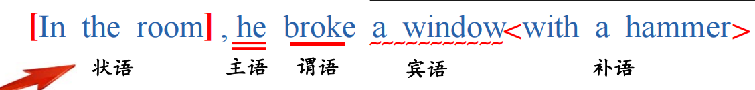

人工英汉翻译的例子
在房间里，他用锤子砸了一扇窗户。
源语言句子 目标语言句子
第1步 分析源语言
第2步
生成目标语言
句子的语义
语义分析（Semantic Analysis）

Slide 3

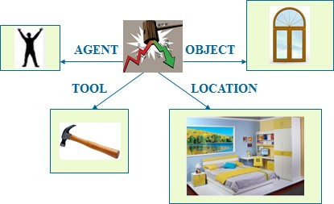
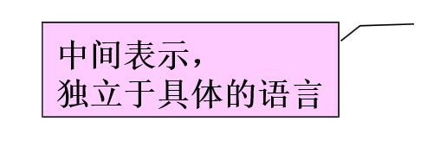
人工英汉翻译的例子
在房间里，他用锤子砸了一扇窗户。
源语言句子 目标语言句子
第1步 分析源语言
第2步
生成目标语言
句子的语义
语义分析（Semantic Analysis）

Slide 4

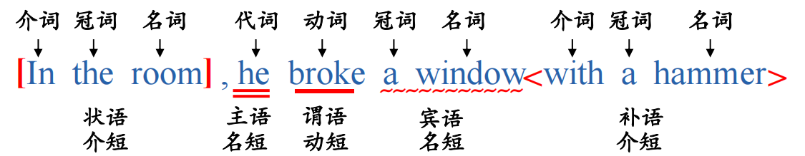
人工英汉翻译的例子
在房间里，他用锤子砸了一扇窗户。
源语言句子 目标语言句子
第1步 分析源语言
第2步
生成目标语言
句子的语义
语义分析（Semantic Analysis）
语法（句法）分析（Syntax Analysis）

Slide 5
人工英汉翻译的例子
在房间里，他用锤子砸了一扇窗户。
源语言句子 目标语言句子
第1步 分析源语言
第2步
生成目标语言
句子的语义
语义分析（Semantic Analysis）
语法（句法）分析（Syntax Analysis）
词法分析（Lexical Analysis）

Slide 6

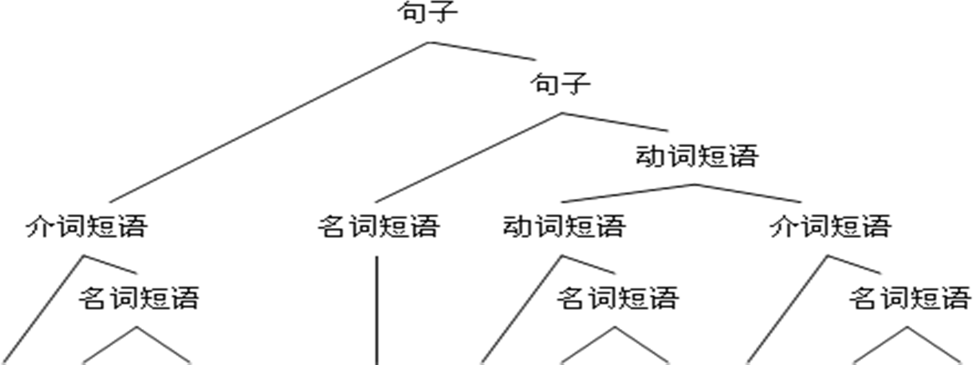
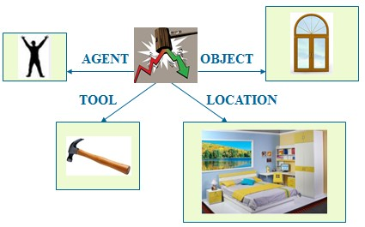
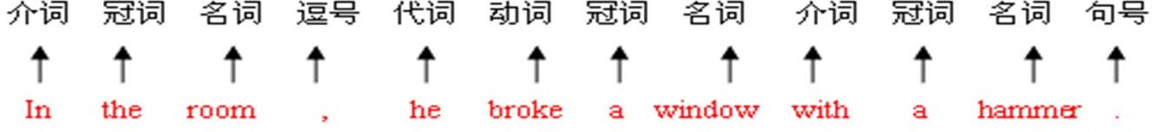
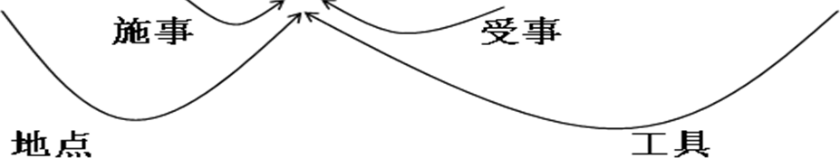
人工英汉翻译的例子
In the room , he broke a window with a hammer
词法分析
语法分析
语义分析

Slide 7
第3章 词法分析
3.1 词法分析器的功能
3.2 单词的描述
3.3 单词的识别
3.4 词法分析程序的自动生成
3.5 本章小结

Slide 8
3.1 词法分析器的功能
功能：输入源程序，输出单词符号(token)。即：把构成源程序的字符串转换成“等价的”单词(记号)序列
  根据词法规则识别及组合单词，进行词法检查
  对数字常数完成数字字符串到二进制数值的转换
  删去空格字符和注释

Slide 9
3.1.1 单词的分类与表示
& 3.1.2 词法分析器的输出
一、单词的种类
1. 关键字:也称基本字，begin、end、for、do...
  2. 标识符:由用户定义，表示各种名字
  3. 常数:整常数、实常数、布尔常数、字符串常数等
  4. 运算符:算术运算符+、-、*、/等；逻辑运算符not、or
  与and等；关系运算符=、<>、>=、<=、>和<等
  5. 分界符: ，、；、（、）...

Slide 10
二、单词的内部形式
表示单词的种类，可用整数编码或记忆符表示
不同的单词不同的值
种别 属性值
几种常用的单词内部形式：
  1、按单词种类分类
  2、保留字和分界符采用一符一类
  3、标识符和常数的单词值又为指示字
  （指针值）

Slide 11
正则表达式
语言L={a}{a,b}*({ε}∪({.,_}{a,b}{a,b}*))
正则表达式(Regular Expression，RE ) 是一种用来描述正则语言的
更紧凑的表示方法
  例：r = a(a|b)*( ε | (.| _)(a|b)(a|b)* )
正则表达式可以由较小的正则表达式按照特定规则递归地 构建。每个正则表达式 r定义（表示）一个语言，记为L(r )。 这个语言也是根据r 的子表达式所表示的语言递归定义的

Slide 12
3.2.2 正则表达式(续)—RE
定义3.1 设∑是一个字母表，则∑上的正则表达式及其所表示的正则语言可递归地定义如下：
⑴ ∅是∑上的一个正则表达式，它表示空集；
⑵ ε是∑上的一个正则表达式，它表示语言{ε}；
⑶ 对于∀a(a∈∑)，a是∑上的一个正则表达式，它表示的正则语言是{a}；
⑷ 假设r和s都是∑上的正则表达式，它们表示的语言分别为L(r)和L(s)，则：
① (r)也是∑上的正则表达式，它表示的语言为L(r)；
② (r|s)也是∑上的正则表达式，它表示的语言为L(r)∪L(s)；
③ (r•s)也是∑上的正则表达式，它表示的语言为L(r)L(s)；
④ (r*)也是∑上的正则表达式，它表示的语言为(L(r))*；
⑸ 只有经有限次使用上述规则构造的表达式才是∑上的正则表达式。

Slide 13
正则表达式的定义
ε是一个RE，L(ε) = {ε}
如果 a∈∑，则a是一个RE，L(a) = {a}
假设 r和 s都是 RE，表示的语言分别是 L(r)和L(s)，则
  r|s 是一个RE，L( r|s ) = L(r)∪L(s)
  rs 是一个RE，L( rs ) = L(r) L(s)
  r* 是一个RE，L( r* )= (L(r))*
  (r) 是一个RE，L( (r) ) = L(r)
运算的优先级：*、连接、|

Slide 14
令∑ = {a, b}，则
L(a|b) = L(a)∪L(b) ={a}∪{b} = {a, b}
L((a|b)(a|b)) = L(a|b) L(a|b)={a, b}{a, b}= { aa, ab, ba, bb }
L(a*) = (L(a))*= {a}*= { ε, a, aa, aaa, . . . }
L((a|b)*) = (L(a|b))* = {a, b}*= { ε, a, b, aa, ab, ba, bb, aaa, . . .}
L(a|a*b) = { a, b, ab, aab, aaab, . . .}

Slide 15
例： C 语言无符号整数的RE
十进制整数的RE
  (1|...|9)(0|...|9)*|0
八进制整数的RE
  0(0|1|2|3|4|5|6|7)(0|1|2|3|4|5|6|7)*
十六进制整数的RE
  0x(0|1|...|9|a|...| f |A|…|F)(0|...|9|a|...| f |A|…|F )*

Slide 16
正则语言
可以用RE定义的语言叫做
正则语言(regular language)或正则集合(regular set)

Slide 17
RE 的代数定律
定律 | 描述
r｜s = s｜r | ｜是可以交换的
r｜（s｜t ）=（ r｜s ）｜t | ｜是可结合的
r（ s t ）=（ r s ）t | 连接是可结合的
r（ s｜t ）= r s｜r t ; （ s｜t ）r = s r｜t r | 连接对｜是可分配的
εr = rε = r | ε 是连接的单位元
r * =（ r｜ε ）* | 闭包中一定包含 ε
_{r} **_{= r} * | * 具有幂等性

Slide 18
正则定义（Regular Definition）
正则定义是具有如下形式的定义序列：
d₁→r₁ d₂→r₂
…
d_{n}→r_{n}
给一些RE命名，并在之后 的RE中像使用字母表中的 符号一样使用这些名字
其中：
每个d_{i}都是一个新符号，它们都不在字母表 Σ中， 而且各不相同
每个r_{i}是字母表 Σ∪{d₁ ,d₂ , … ,d_{i-1}}上的正则表达式

Slide 19
例1
C语言中标识符的正则定义
  digit → 0|1|2|…|9
  letter_ → A|B|…|Z|a|b|…|z|_
  id → letter_(letter_|digit)*

Slide 20
例2
（整型或浮点型）无符号数的正则定义
  digit → 0|1|2|…|9
  digits → digit digit*
  optionalFraction → .digits|ε
  optionalExponent → ( E(+|-|ε)digits )|ε
  number → digits optionalFraction optionalExponent
2 2.15 2.15E+3 2.15E-3 2.15E3 2E-3

Slide 21
正则文法与正则表达式等价
对任何正则文法 G，存在定义同一语言的 正则表达式 r
对任何正则表达式 r，存在生成同一语言的 正则文法 G

Slide 22
3.2.3 正则表达式与正则文法的等价性
正则表达式与正则文法等价
  对任意一个正则表达式，存在一个定义同一语言的正则文法
  对任意一个正则文法，存在一个定义同一语言的正则表达式

Slide 23
根据正则文法构造等价的正则表达式
问题：给定正则文法G，构造一个正则表达式r，使得L(r) =L(G)
基本思路
  为正则文法的每个产生式构造一个正则表达式方程式，这些方程式中的变量是文法G中的语法变量，各变量的系数是正则表达式，简称为方程式。从而得到一个联立方程组。
  用代入消元法消去联立方程组中除开始符号外的其他变量，最后得到关于开始符号S的解：S = r，r即为所求的正则表达式。

Slide 24
根据正则文法构造等价的正则表达式
具体步骤
  (1) 根据正则文法G构造正则表达式联立方程组。
  假设正则文法G是右线性的，其每个产生式的右部只含有一个终结符，则有如下方程式构造规则：
  ① 对形如A→ a₁|a₂|…|a_{m}的产生式，构造方程式A= a₁|a₂|…|a_{m}。其中可以有形如A→ε的产生式；
  ② 对形如A→a₁A|a₂A|…|a_{m}A的产生式，构造方程式A=(a₁|a₂|…|a_{m})*A；
  ③ 对形如A→a₁B|a₂B|…|a_{m}B的产生式，构造方程式A=(a₁|a₂|…|a_{m})B，其中B≠A。

Slide 25
根据正则文法构造等价的正则表达式
  (2)解联立方程组，求等价的正则表达式r
  用代入消元法逐个消去方程组中除开始符号S外的其他变量，最后即可得到关于开始符号S的解。代入消元规则如下：
  ① 如果有A=r₁B|r₂B|…|r_{n}B，则用A=(r₁|r₂|…|r_{n})B替换之，其中B≠A；
  ② 如果有A=t₁A|t₂A|…|t_{m}A，则用A=(t₁|t₂|…|t_{m})*A替换之；

Slide 26
根据正则文法构造等价的正则表达式
  ③ 如果有A=(r₁|r₂|…|r_{n})B，B=(t₁|t₂|…|t_{m})C，则用A=(r₁|r₂|…|r_{n}) (t₁|t₂|…|t_{m})C替换之，其中B≠A；
  如果有A=(r₁|r₂|…|r_{n})B，B=(t₁|t₂|…|t_{m})，则用A=(r₁|r₂|…|r_{n}) (t₁|t₂|…|t_{m})替换之，其中B≠A；
  ④ 对A=(t₁|t₂|…|t_{m})*A且A=(r₁|r₂|…|r_{n})B，其中B≠A，则用A=(t₁|t₂|…|t_{m})* (r₁|r₂|…|r_{n})B替换之；
  对A=(t₁|t₂|…|t_{m})*A且A=r₁|r₂|…|r_{n}则用A=(t₁|t₂|…|t_{m})* (r₁|r₂|…|r_{n})替换之；

Slide 27
根据正则文法构造等价的正则表达式
  ⑤ 如果有A=β₁、A=β₂、…、A=β_{h}，则用A=β₁|β₂|…|β_{h}代替之。
  如果最后得到的关于S的方程式为如下形式，
  S=α₁|α₂|…|α_{h}
  则将方程式右边所有其中仍然含有语法变量的α_{i}(1≤i≤n)删除，得到的结果就是与G等价的正则表达式；如果任意的α_{i}(1≤i≤n)均含有语法变量，则∅就是与G等价的正则表达式。

Slide 28

根据正则文法构造等价的正则表达式
例3.6 将如下文法G转换成相应的正则表达式
S → aS|aB
B → bB|bC|aB|bS
C → cC|c
1.列方程组
  S=a*S S =aB
  B=(a|b)*B B=bC B=bS
  C=c*C C=c
2.代入法解方程组
  C=c*c
  B=(a|b)*bC|(a|b)*bS = (a|b)*(bc*c)|(a|b)*bS
  S=a*aB
  S=a*a(a|b)*(bc*c)|a*a(a|b)*bS
  S=(a*a(a|b)*b)*a*a(a|b)*(bc*c)
  如果用正闭包表示，则为(a⁺(a|b)*b)*a⁺(a|b)*(bc⁺)
5min快速阅读书p78页

Slide 29

根据正则文法构造等价的正则表达式
练习：将如下文法G转换成相应的正则表达式
G: S→aS
S→aA
A→bB
B→aB
B→a
  B = a*a
  A = ba*a
  S = a*S S=aba*a
  S = a*aba*a
  S = a⁺ba⁺

Slide 30
将正则表达式转换成等价的正则文法
问题：给定∑上的一个正则表达式r，根据r构造正则文法G，使得L(G)=L(r)
定义3.3 设字母表为∑，{A、B、…、C}为语法变量集合，对于∑上的任意正则表达式r，形如A→r的式子称为正则定义式；如果r是∑中的字母和用正则定义式定义的变量组成的正则表达式，则形如A→r的式子称为正则定义式。

Slide 31
将正则表达式转换成等价的正则文法
按如下方法构造正则定义式，并逐步将其转换成正则文法
引入开始符号S，从如下正则定义式开始
  S→r
按如下规则将S→r分解为新的正则定义式，在分解过程中根据需要引入新的语法变量

Slide 32
将正则表达式转换成等价的正则文法
A→r是正则定义式，则对A→r的分解规则如下：
⑴ 如果r=r₁r₂，则将A→r分解为A→r₁B，B→r₂，B∈V；
⑵ 如果r=r₁*r₂，则将A→r分解为A→r₁A，A→r₂；
⑶ 如果r=r₁|r₂，则将A→r分解为A→r₁，A→ r₂。
不断应用分解规则⑴到⑶对各个正则定义式进行分解，直到每个正则定义式右端只含一个语法变量(即符合正则文法产生式的形式)为止。

Slide 33
例3.8 正则表达式到正则文法的转换
将正则表达式a(a|b)*转换为正则文法
S→a(a|b)*
5min快速阅读书p81页
S→aA A→(a|b)*
A→(a|b)A A→ε
A→aA|bA
等价正则文法：
S→aA
A→aA|bA|ε

Slide 34
例3.9 正则表达式到正则文法的转换
课堂作业

Slide 35
例3.9 正则表达式到正则文法的转换
S→aA|aB A→aA|bA|ε B→aB|bB|.C|_C
C→aA|bA
a(a|b)*(ε|((.|_)(a|b)(a|b)*))
S→a(a|b)*(ε|((.|_)(a|b)(a|b)*))
S→ a(a|b)* S→ a(a|b)*(.|_)(a(a|b)*|b(a|b)*)
S→ aA A→(a|b)*
A→aA|bA|ε
S→ aB B→(a|b)*(.|_)(a(a|b)*|b(a|b)*)
B→(a|b)B B→(.|_)(a(a|b)*|b(a|b)*)
B→(.|_)C C→a(a|b)*|b(a|b)*
B→.C|_C C→aA|bA
课堂作业

Slide 36
例 3.10 标识符定义的转换
  S=letter (letter|digit)*
引入 S
  S→letter (letter|digit)*
分解为
  S→letter A
  A→(letter|digit)A|ε
执行连接对|的分配律
S→letter A
A→letter A|digit A|ε

Slide 37
例 3.10 标识符定义的转换
练习：将(a|b)*a(a|b)(a|b) 转换成正则文法
S→(a|b)*a(a|b)(a|b)
S→(a|b)S S→a(a|b)(a|b)
S→aS|bS S→aA
A→(a|b)(a|b)
A→(a|b)B B→(a|b)
A→aB|bB B→a|b
S→aS|bS
S→aA
A→aB|bB
B→a|b

Slide 38
高级语言词法的简单描述
词法
  单词符号的文法，用来描述高级语言中的：标识符、常数、运算符、分界符、关键字
参考教材P73-77，了解如何定义高级语言中的整数、实数……等的相应正则文法。

Slide 39
例 3.7 某简易语言的词法
——正则定义式
词法规则 单词种别 属性
<标识符>→<字母>(<字母>|<数字>)* IDN 符号表入口
<无符号整数>→ <数字> (<数字>)* NUM 数值
<赋值符>→ := ASG 无
其它单词→字符本身 单词名称 无

Slide 40
变换为正规文法
<标识符>→letter<标识符尾>
<标识符尾>→ε|letter<标识符尾>|digit<标识符尾>
<整数>→digit <整数尾>
<整数尾>→ε| digit<整数尾>
<赋值号>→:<赋值尾>
<赋值尾> →=
<加号>→+
<等号>→=
…
(其它：实数、算术运算符、关系运算符、分号、括号等）
问题：如何识别记号？

Slide 41
有穷自动机
有穷自动机( Finite Automata，FA )由两位神经物理学家 MeCuloch和Pitts于1948年首先提出，是对一类处理系统 建立的数学模型
这类系统具有一系列离散的输入输出信息和有穷数目的 内部状态（状态：概括了对过去输入信息处理的状况）
系统只需要根据当前所处的状态和当前面临的输入信息 就可以决定系统的后继行为。每当系统处理了当前的输 入后，系统的内部状态也将发生改变

Slide 42
FA的典型例子
电梯控制装置
  输入：顾客的乘梯需求（所要到达的层号）
  状态：电梯所处的层数+运动方向
  电梯控制装置并不需要记住先前全部的服务要 求，只需要知道电梯当前所处的状态以及还没 有满足的所有服务请求

Slide 43
有穷自动机的用处
有穷自动机是许多重要类型的硬件和软件的有用模型
  数字电路的设计和检查软件
  典型编译器的词法分析器
  扫描大量文本来发现单词、短语或其他模式的出现的软件
  所有只有有穷个不同状态的系统（如通信协议或安全交换信息的协议）的验证软件

Slide 44
FA模型
 |  |  |  | 读头
 |  | 有穷 控制器
输入带
输入带(input tape)：用来存放输入符号串
读头(head )：从左向右逐个读取输入符号，不能修改（只读）、 不能往返移动
有穷控制器( finite control )：具有有穷个状态数，根据当前的 状态和当前输入符号控制转入下一状态

Slide 45
FA的表示
转换图(Transition Graph)
  结点：FA的状态
    初始状态（开始状态）：只有一个，由start箭头指向
    终止状态（接收状态）：可以有多个，用双圈表示
  带标记的有向边：如果对于输入a，存在一个从状态p到状态q的转换，就在p、q之间画一条有向边，并标记上a
a
₀ a ₁ b ₂ b
start
3
b

Slide 46
FA定义（接收）的语言
给定输入串x，如果存在一个对应于串x的从初始状态 到某个终止状态的转换序列，则称串x被该FA接收
由一个有穷自动机M接收的所有串构成的集合称为是 该FA定义（或接收）的语言，记为L(M )
a
abbaabb
₀ a ₁ b ₂ b
start
3
b
L(M ) =所有以abb结尾的字母表{a, b}上的串的集合

Slide 47
最长子串匹配原则(Longest String Matching Principle)
当输入串的多个前缀与一个或多个模式匹配时， 总是选择最长的前缀进行匹配
< =
start
0
1
2
在到达某个终态之后，只要输入带上还有符号，DFA就继续前进，以便寻找尽可能长的匹配

Slide 48
FA的分类
确定的FA (Deterministic finite automata, DFA)
非确定的FA (Nondeterministic finite automata, NFA)

Slide 49
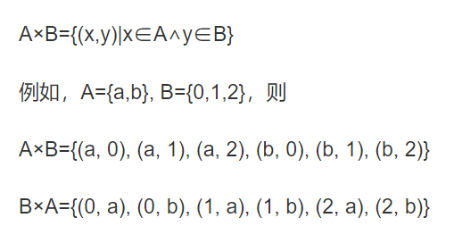
确定的有穷自动机 ( DFA)
M = ( S，Σ ，δ，s₀，F )
S：有穷状态集
Σ：输入字母表，即输入符号集合。假设ε不是 Σ中的元素
δ：将S×Σ映射到S的转换函数。∀s∈S, a∈Σ, δ(s,a)表示 从状态s出发，沿着标记为a的边所能到达的状态。
s₀：开始状态(或初始状态)，s₀∈ S
F：接收状态（或终止状态）集合，F⊆ S

Slide 50
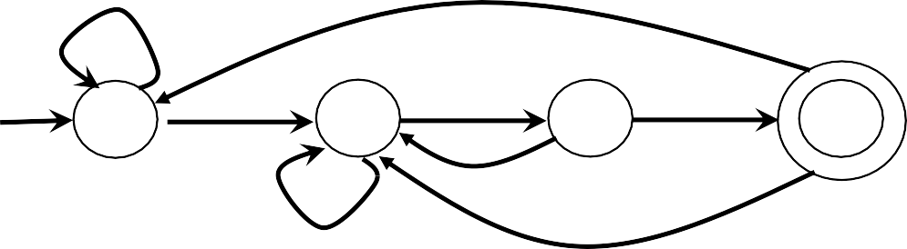
例：一个DFA
M = ( S，Σ ，δ，s₀，F )
转换表
b
b
输入 状态 | a | b
0 | 1 | 0
1 | 1 | 2
2 | 1 | 3
₃ ● | 1 | 0
0
a
1
b
2
b
3
start
a
a
a
可以用转换表表示DFA

Slide 51
非确定的有穷自动机( NFA)
M = ( S，Σ ，δ，s₀，F )
S：有穷状态集
Σ：输入符号集合，即输入字母表。假设ε 不是Σ中的元素
δ：将S×Σ映射到2^{S}的转换函数。∀s∈S, a∈Σ, δ(s,a)表示 从状态s出发，沿着标记为a的边所能到达的状态集合
s₀：开始状态(或初始状态)，s₀∈ S
F：接收状态（或终止状态）集合，F⊆ S

Slide 52
例：一个NFA
M = ( S，Σ ，δ，s₀，F )
转换表
a
输入 状态 | a | b
0 | ｛0,1｝ | ｛0｝
1 | Ø | ｛2｝
2 | Ø | ｛3｝
3 ● | Ø | Ø
0
a
1
b
2
b
3
start
b
如果转换函数没有给出对应于某 个状态-输入对的信息，就把Ø放 入相应的表项中

Slide 53
DFA和NFA的等价性
对任何非确定的有穷自动机N ，存在定义同一语言 的确定的有穷自动机D
对任何确定的有穷自动机D ，存在定义同一语言的 非确定的有穷自动机N

Slide 54
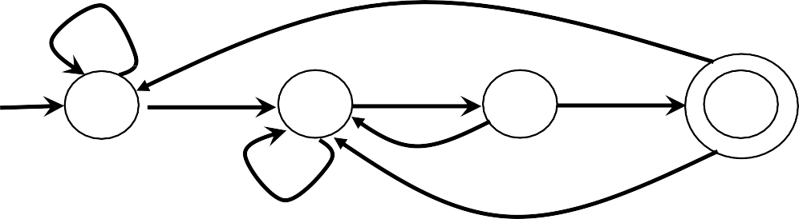
DFA和NFA的等价性
DFA和NFA可以识别相同的语言
a
NFA
a ₁ b ₂ b
start
0 3
b b
b
状态1：串以a结尾
DFA
0
a
1
b
2
b
3
start
状态2：串以ab结尾
a
状态3：串以abb结尾
a
a
r = (a|b)*abb
正则文法⇔ 正则表达式⇔ FA

Slide 55
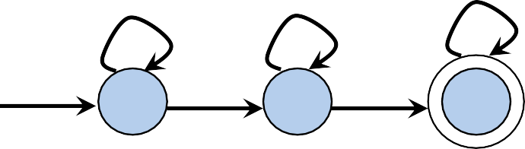
带有“ε - 边”的NFA
M = ( S，Σ ，δ，s₀，F )
S：有穷状态集
Σ：输入符号集合，即输入字母表。假设ε不是Σ中的元素
δ：将S×(Σ∪{ε})映射到2^{S}的转换函数。∀s∈S, a∈Σ∪{ε}, δ(s,a)
表示从状态s出发，沿着标记为a的边所能到达的状态集合
s₀：开始状态(或初始状态)，s₀∈ S
F：接收状态（或终止状态）集合，F⊆ S
0 1
2
ε
ε
start
A
B
C
r = 0*1*2*

Slide 56
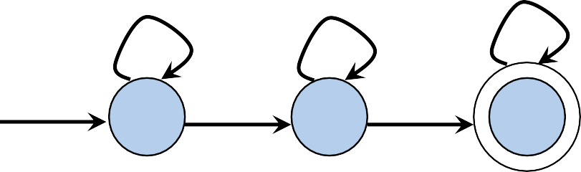
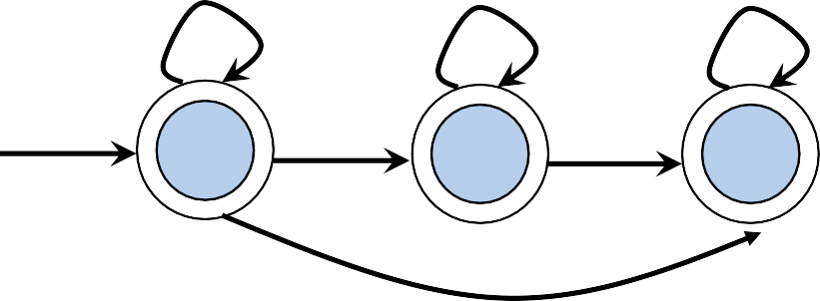
带有和不带有“ε - 边”的NFA 的等价性
➢例
0 1
2
带“ε-边”
ε
ε
start
r = 0*1*2*
A
B
C
0
1
2
状态A：0*
不带“ε-边”
start
状态B：0*1*
A
0,1
B
1,2
C
状态C：0*1*2*
0,1,2

Slide 57
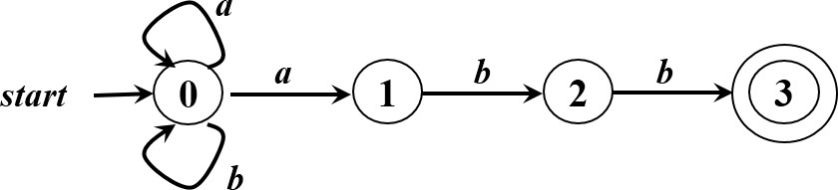
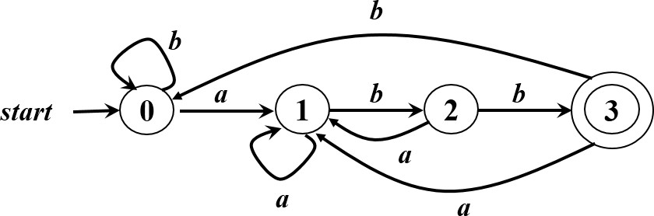
从正则表达式到有穷自动机
NFA
RE
DFA
r = (a|b)*abb

Slide 58
根据RE 构造NFA
ε对应的NFA
ε
start q₀
q_{f}
字母表Σ中符号a对应的NFA
a
start
q₀
q_{f}

Slide 59
r = r₁r₂对应的NFA
r₁
r₂
start
q₀
q₁
q_{f}
r₁
r = r₁|r₂对应的NFA
start q₀
q_{f}
r₂
r₁
r = (r₁)*对应的NFA
start
q₀

Slide 60
3.2.6 正则表达式转换为状态转换图
ε
a
(a) ∅对应的状态转换图
(b) ε对应的状态转换图
(c) a对应的状态转换图
r
r
r
s
s
(d) r | s对应的状态转换图
(e) rs对应的状态转换图
(f) r*对应的状态转换图
r
s
r
r
(g) r⁺对应的状态转换图
(h) rs*对应的状态转换图
图3.8 典型正则表达式对应的状态转换图

Slide 61






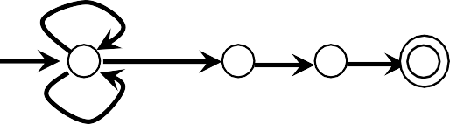
例: r =( a | b )* abb 对应的NFA
(a|b)*abb
start
(a|b)*
a
b b
start
a|b
a
b b
start
a
a
b b
start
b

Slide 62
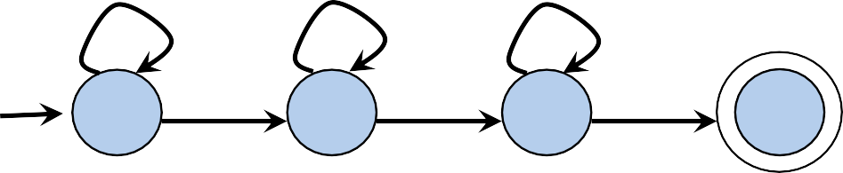
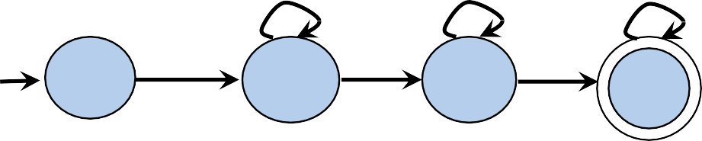
从NFA 到DFA 的转换
a
b
c
例1 NFA：start
a
b
c
A
D
A
B
B
C
转换表
_{状态} 输入 | a | b | c
A | {A,B} | Ø | Ø
B | Ø | {B,C} | Ø
C | Ø | Ø | {C,D}
D ● | Ø | Ø | Ø
DFA的每个状态都是一个由 NFA中的状态构成的集合,即 NFA状态集合的一个子集
r =aa*bb*cc*
a
b
c
DFA： start
a
b
c
A
A,B
B,C
A,B
B,C
C,D

Slide 63
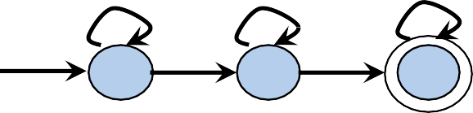
例2 ：从带有ε- 边的NFA 到DFA 的转换
0
1
2
NFA： start
ε
ε
A
B
C
A
B
r = 0*1*2*

Slide 64
例2 ：从带有ε- 边的NFA 到DFA 的转换
0
1
2
NFA： start
ε
ε
A
B
C
A
B
r=0*1*2*
转换表
输入 状态 | 0 | 1 | 2
A | {A,B,C} | {B,C} | {C}
B | Ø | {B,C} | {C}
C ● | Ø | Ø | {C}

Slide 65
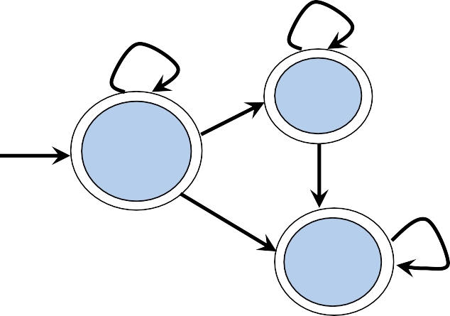
例2 ：从带有ε- 边的NFA 到DFA 的转换
转换表
0
1
2
输入 状态 | 0 | 1 | 2
A | {A,B,C} | {B,C} | {C}
B | Ø | {B,C} | {C}
C ● | Ø | Ø | {C}
NFA： start
ε
ε
A
B
C
r=0*1*2*
1
0
1 B,C
DFA：start
A,B,C
2
2
C
2
C

Slide 66
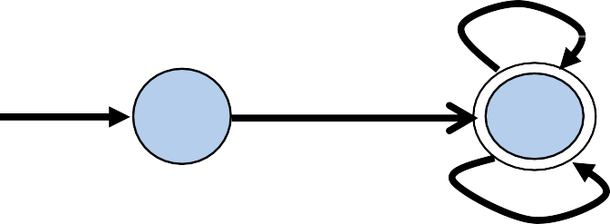
思考:识别标识符的DFA
标识符的正则定义
  digit → 0|1|2|…|9
  letter_ → A|B|…|Z|a|b|…|z|_
  id → letter_(letter_|digit)*
letter_
letter_
start
1 2
digit

